Slide 1

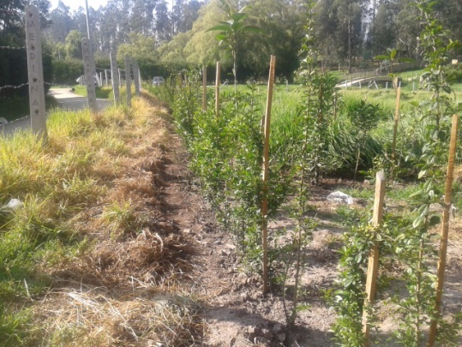
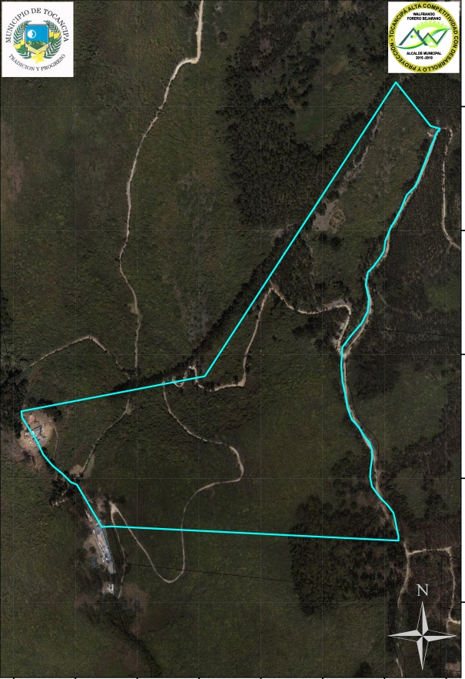
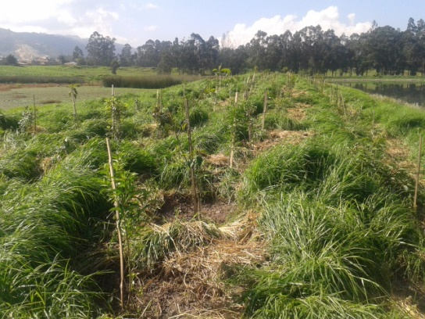
Secretaría del Ambiente
GESTIÓN DE RECURSOS NATURALES
Logros:
1. Adquisición predio de interés hídrico (19 ha aprox.).
2. Reforestación con más 2700 árboles donados por empresas del Sector Industrial y 4000 más gestionados con la CAR.
3. Gestión de Recursos ante la CAR Cundinamarca por 2´588,722,803.
Retos:
1. Continuar con la adquisición de predios de interés hídrico e implementar PSA.
2. Efectuar la adecuación Hidráulica de las Quebradas Laureles y Manzanos.
3. Conformar el proyecto de guardabosques y restaurar los predios de Interés Hídrico.
5. Reducción polígono minero.
Valor de Inversión $1`745,363,600

Slide 2
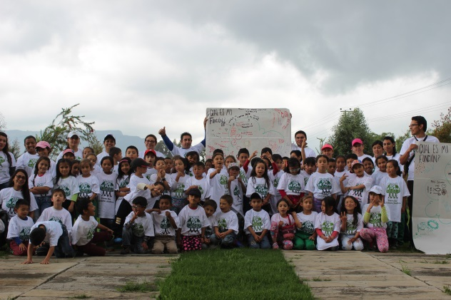
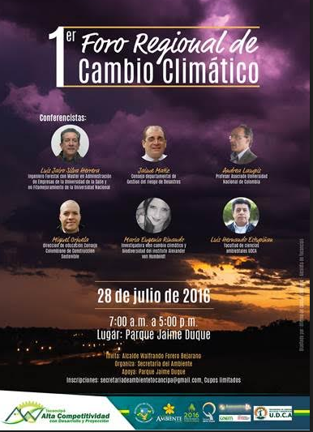
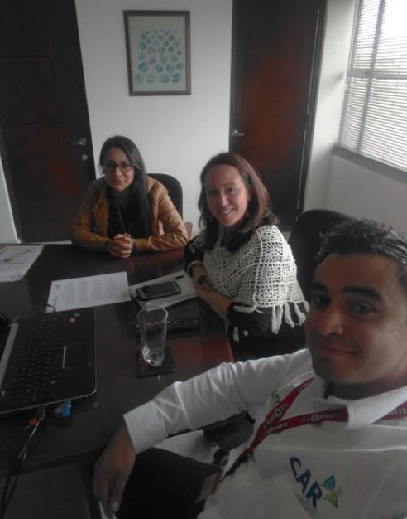
Secretaría del Ambiente
CAMBIO CLIMATICO
Logros:
1. Primer Foro Regional de Cambio Climático
2. 14 empresas vinculadas al Convenio N° 1171 de 2016 CAR-CAEM. Programa «Huella de Carbono Corporativa y Eficiencia Energética»
3. Ejecución de 4 jornadas en el año de recolección de Residuos Especiales. Campaña «UNETE!»
4. Siembra de 110 árboles nativos en conjunto con el Parque Jaime Duque como estrategia de compensación de la Huella de Carbono con niños del municipio que se integran a la estrategia internacional «Niños por la Justicia Climática»
Retos:
1. Impulsar estrategias dirigidas hacia la implementación preliminar de los principios economía circular en materia de reciclaje.
Gestión Propia Institucional

Slide 3
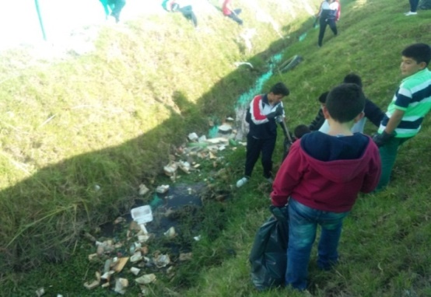
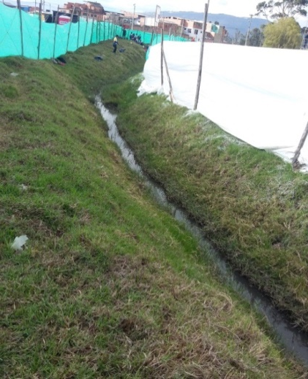
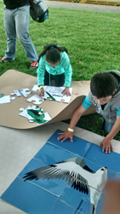
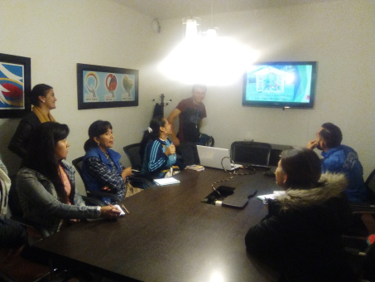
Secretaría del Ambiente
EDUCACIÓN AMBIENTAL
Logros:
1. Implementación de acciones de formación y capacitación en temáticas ambientales: 11.264 personas capacitadas.
2. Coordinación, Implementación y divulgación de capacitaciones, salidas pedagógicas y campañas ambientales: 12 campañas ambientales, 1 festival ambiental
3. Apoyo a la formulación, estandarización e implementación de 6 proyectos de Ambientales Escolares
Apoyo a la Formulación e implementación 2 de proyectos ambientales ciudadanos
Retos:
1. Fortalecer más proyectos ciudadanos de educación ambiental.
2. Medir y compensar la huella de Carbono en Instituciones Educativas
Gestión Propia Institucional

Slide 4
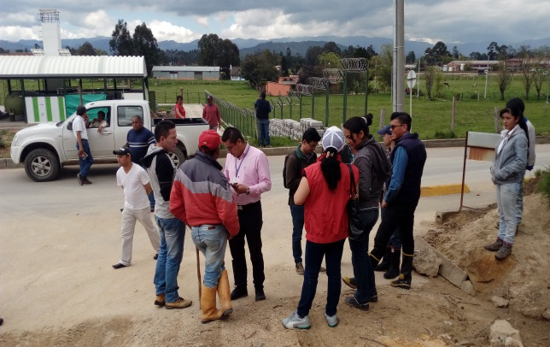
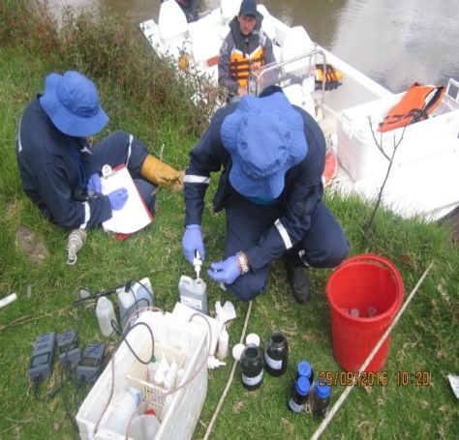
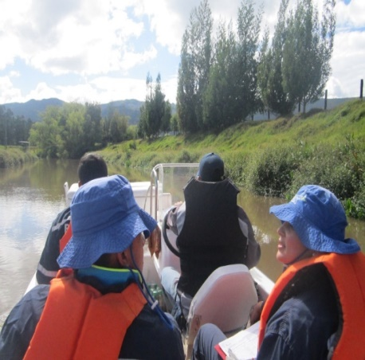
Secretaría del Ambiente
CONTROL Y SEGUMIENTO AMBIENTAL
Logros:
1. Cuatro (04) jornadas de muestreo de vertimientos de agua residual industrial y superficial, monitoreando la totalidad de diecisiete (17) puntos.
2. Se realizaron cuarenta y ocho (48) visitas: establecimientos de comercio, industrias y agroindustria.
3. Visitas indiscriminadas de seguimiento y control a todos los frentes mineros.
Retos:
1. Ejecutar medidas preventivas para el control de vertimientos ilegales.
2. Realizar acciones interinstitucionales para seguimiento y control de las explotaciones mineras y su impacto socio-ambiental.
3. Realizar el análisis documental de la información de los sectores productivos y tomar las medidas del caso
Gestión Propia Institucional

